Slide 1
Марицы. Теория матриц в работах ирландского математика и физика Уильяма Гамильтона и английского математика Артура Кэли
Презентацию подготовил студент 1 курса Козырьков игорь викторович

Slide 2
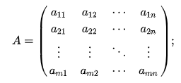
Матрица.
Ма́трица — математический объект, записываемый в виде прямоугольной таблицы элементов кольца или поля (например, целых, действительных или комплексных чисел), которая представляет собой совокупность строк и столбцов, на пересечении которых находятся её элементы. Количество строк и столбцов задает размер матрицы. Хотя исторически рассматривались, например, треугольные матрицы^{[1]}, в настоящее время говорят исключительно о матрицах прямоугольной формы, так как они являются наиболее удобными и общими.

Slide 3
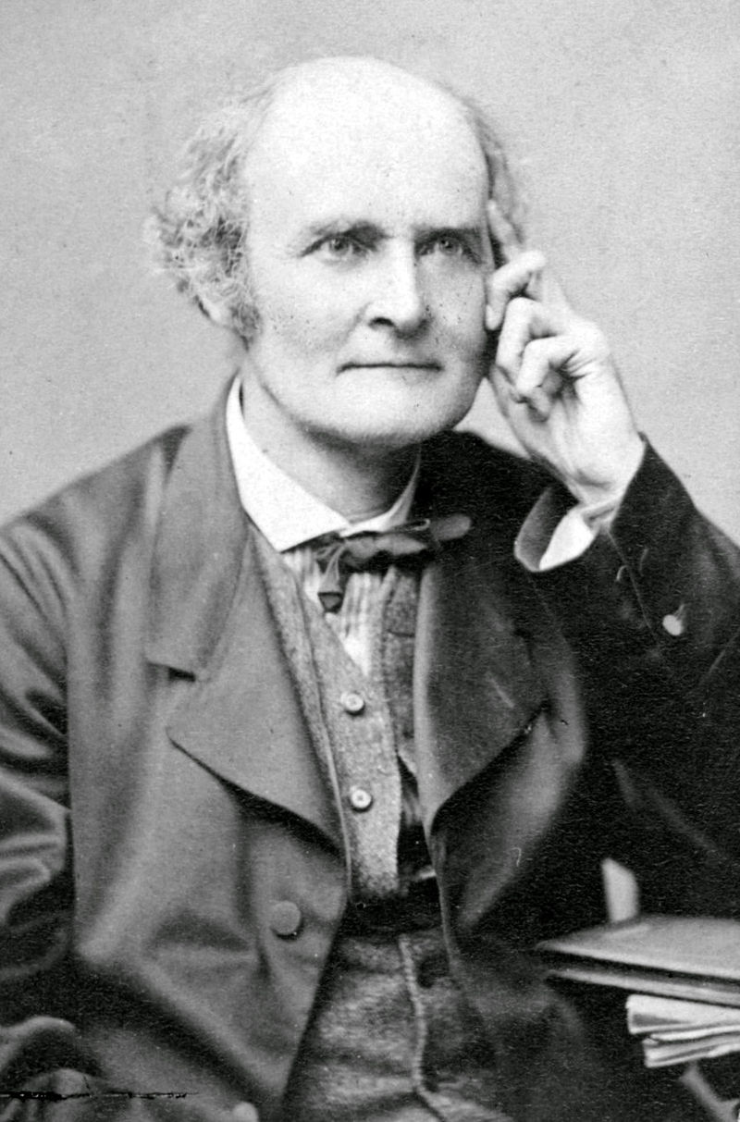
Артур Кэли
А́ртур Кэ́ли (другие варианты написания фамилии Кейли, Кэйлей; англ. Arthur Cayley; 16 августа 1821, Ричмонд — 26 января 1895, Кембридж) — английский математик.
Кэли — один из плодовитейших учёных XIX века, написавший более 700 работ. Большая часть его работ относится к линейной алгебре, дифференциальным уравнениям и эллиптическим функциям. В частности, он доказал теорему Гамильтона — Кэли о том, что каждая квадратная матрица является корнем своего характеристического многочлена.

Slide 4
Артур Кэли
В Кембриджском университете с давних времён профессор чистой математики назывался Лукасовским профессором, эту должность некогда занимал Исаак Ньютон. Примерно в 1860 году несколько фондов, завещанных Лэди Сэдлер университету, стали бесполезными для их настоящей цели и были использованы для основания ещё одной именной профессуры. В обязанности Сэдлеровского профессора входило объяснять и обучать принципам чистой математики, и заниматься продвижением науки. На эту должность Кэли был избран, когда ему было 42 года. Он оставил доходную юридическую практику ради скромной зарплаты, но никогда об этом не жалел.
Должность профессора позволила ему прекратить разделять верность к юриспруденции с верностью к математике и полностью заняться любимым делом. Сразу же после этого Кэли женился и поселился в Кембридже.

Slide 5
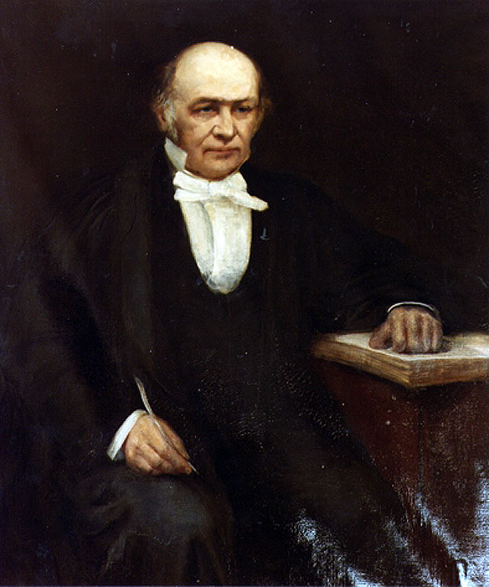
Уильям Гамильтон
Сэр Уи́льям Ро́уэн Га́мильтон (англ. William Rowan Hamilton; 4 августа 1805 — 2 сентября 1865) — ирландский математик, механик-теоретик, физик-теоретик, «один из лучших математиков XIX века»[4]. Известен фундаментальными открытиями в математике (кватернионы, основы векторного анализа, вариационное исчисление, обоснование комплексных чисел), аналитической механике (гамильтонова механика) и оптике[5][6]. Автор предельно общего вариационного принципа наименьшего действия, применяемого во многих разделах физики.

Slide 6
Уильям Гамельтон
В ходе своих исследований кватернионов Гамильтон доказал ряд алгебраических теорем, которые в наши дни относят к теории матриц. Важную в линейной алгебре теорему Гамильтона — Кэли он фактически доказал для матриц размерности 4*4, само понятие матрицы и формулировку теоремы (без доказательства) опубликовал Кэли (1858)[58], для общего случая доказательство дал Фробениус в 1898 году.

Slide 7
Уильям Гамильтон
В 1827 году Гамильтон занял пост королевского астронома Ирландии (что автоматически означало по совместительству пост директора Дансинкской обсерватории) и занимал его на протяжении 38 лет — дольше, чем кто бы то ни было на этой должности. Он опубликовал ряд работ по геометрической оптике, представляющих большую ценность для теории оптических инструментов, но чисто астрономическими проблемами занимался мало; комиссии из Лондона дважды подвергали его критике за недостаточное усердие[15].
В период 1834—1835 годов появились классические работы по «гамильтоновой механике». Шотландский математик Питер Тэт назвал эти работы «крупнейшим дополнением теоретической динамики со времени великих эпох Ньютона и Лагранжа».

Slide 8
Теорема Гамильтона — Кэли
Теоре́ма Га́мильтона — Кэ́ли — известная теорема из теории матриц, названная в честь Уильяма Гамильтона и Артура Кэли.
Теория матриц начала своё существование в середине XIX века в работах Уильяма Гамильтона и Артура Кэли. Фундаментальные результаты в теории матриц принадлежат Вейерштрассу, Жордану, Фробениусу. Термин «матрица» ввел Джеймс Сильвестр в 1850 г.[4]

Slide 9
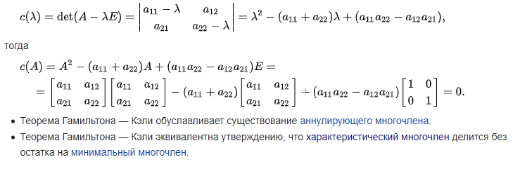
Теорема Гамильтона — Кэли
Теорема Гамильтона – Кэли:
Любая квадратная матрица удовлетворяет своему характеристическому уравнению.
Если А – квадратная матрица и с(λ) ее характеристический многочлен, то с(А) = 0

Slide 10

Обобщение теоремы Гамильтона - Кэли
Теорема была сначала доказана в 1853 с точки зрения инверсий линейных функций кватернионов, некоммутативного кольца, Гамильтоном. Это соответствует особому случаю определенных реальных реальных или сложных матриц. Теорема держится для общих quaternionic матриц. Кэли в 1858 заявил его для и меньшие матрицы, но только издал доказательство для случая. Общий случай был сначала доказан Frobenius в 1878

Slide 11
Спасибо за внимание!

